Slide 1
La sécurité des bases de données

Slide 2
Rappel du dernier cours

Slide 3
Rappel du dernier cours
Au dernier cours, nous avons fait un rappel sur les commandes Linux couvertes dans le cours de multiplateformes.
Nous avons également vu un certain nombre de nouvelles commandes ainsi que les opérateurs de « piping » et de redirection.
Dans le cours d’aujourd’hui, nous verrons des stratégies visant à assurer une meilleure sécurisation de la base de données que nous utiliserons dans le cadre du déploiement d’une base de données MariaDB

Slide 4
Sécurité des serveurs web

Slide 5
Sécurisation de la base de données

Slide 6
Sécurisation de la base de données
Dans cette section, nous couvrirons les éléments suivants:
  Installation de MySQL / MariaDB
  Sécurisation de l’installation
  Gestion de MariaDB en ligne de commande
  Gestion de MariaDB avec PHPMyAdmin

Slide 7
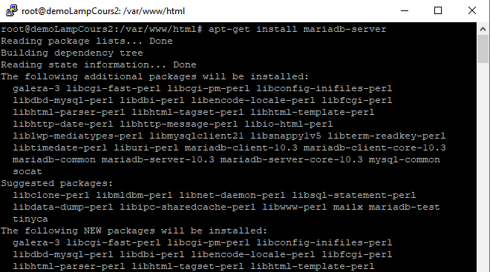
Installation de MariaDB
L’installation de MariaDB peut se faire avec la commande suivante:
apt-get install mariadb-server

Slide 8
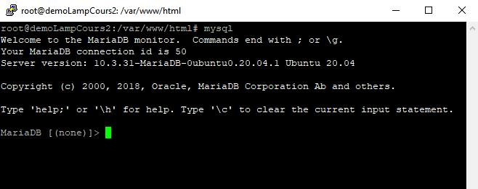
Installation de MariaDB
Une fois MariaDB installé, on peut utiliser la commande “mysql” pour se connecter à sa ligne de commande.
On peut s’en servir pour
  exécuter des requêtes SQL (Create database, create table, etc.)
  Gérer les comptes utilisateurs (nous y viendrons sous peu)

Slide 9
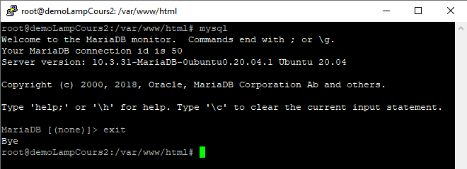
Installation de MariaDB
Lorsque vous avez terminé, utiliser la commande “exit” pour revenir au terminal Linux

Slide 10
Sécurisation de l’installation
Avant d’aller plus loin, on veut s’assurer qu’un certain nombre de protections de base sont configure sur notre base de données.
Ces protections incluent:
  Configuration du mot de passe administrateur
  Désactiver les comptes anonymes
  Désactiver les connexions distantes sur la base de données
  Supprimer base de données test par défaut

Slide 11
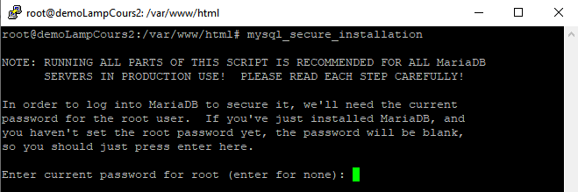
Sécurisation de l’installation
Pour le faire, exécutez la commande suivante:
mysql_secure_installation

Slide 12
Sécurisation de l’installation
On vous demandera de créer un mot de passe pour le compte “root”.
Pour le reste, répondez “oui” (y) à toutes les questions.
Une fois le tout complété, nous serons prêts à passer à l’installation de PHPMyAdmin afin d’administrer notre base de données..

Slide 13
Gestion de MariaDB en ligne de commande

Slide 14
Ligne de commande
Dans la dernière section, nous avons vu qu’il est possible d’administrer MariaDB en utilisant l’interface PHPMyAdmin.
Dans certains cas toutefois, nous voudrons le faire directement du terminal Linux en utilisant des commandes.
C’est ce que nous verrons dans cette section.

Slide 15
Ligne de commande
Dans cette section, nous couvrirons donc:
  Ouvrir l’interface en ligne de commande
  Exécution des requêtes SQL
  Gestion des utilisateurs

Slide 16
Ouvrir l’interface en ligne de commande
La première étape est d’accéder à MariaDB afin de pouvoir accéder à sa ligne de commande.
Il est possible de se connecter en tant qu’administrateur (root) ou en utilisant un compte que vous auriez créé.
Voyons comment procéder.

Slide 17
Ouvrir l’interface en ligne de commande
Pour se connecter avec le compte “root”, faites simplement simplement entrer la commande:
mysql
Aucun mot de passe ne vous sera demandé puisque vous utilisez par défaut le compte root.
Si vous n’utilisez pas votre compte root dans Linux, ou que vous souhaitez utiliser un autre compte que “root”, nous utiliserons une deuxième méthode.

Slide 18
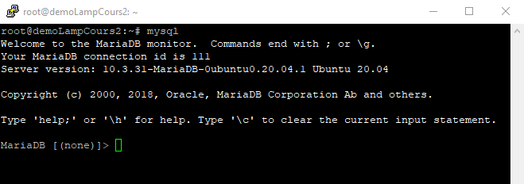
Ouvrir l’interface en ligne de commande
Résultat:

Slide 19
Ouvrir l’interface en ligne de commande
Aucun mot de passe ne vous sera demandé puisque vous utilisez par défaut le compte root.
Si vous n’utilisez pas votre compte root dans Linux, ou que vous souhaitez utiliser un autre compte que “root”, nous utiliserons une deuxième méthode.

Slide 20
Ouvrir l’interface en ligne de commande
La deuxième méthode est de prévenir MariaDB que nous allons lui fournir un code utilisateur et un mot de passe.
La syntaxe est la suivante:
mysql –u <user> p-
Après coup, le mot de passe vous sera demandé pour vous authentifier.

Slide 21
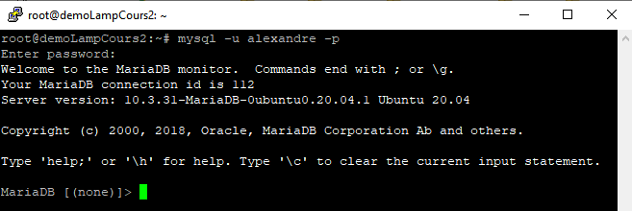
Ouvrir l’interface en ligne de commande

Slide 22
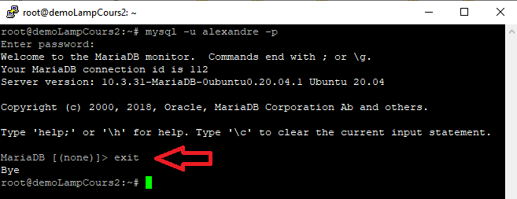
Ouvrir l’interface en ligne de commande
Une fois connecté, vous pouvez utiliser la commande “exit” pour quitter MariaDB et revenir au terminal de Linux.

Slide 23
Exécuter des requêtes
Une fois connecter, exécuter des requêtes SQL est très simple.
Vous n’avez qu’à les écrire et faire “Entrer”.
Attention toutefois, les requêtes doivent se terminer par “ ; “
En cas d’oublie, le système pensera que vous tenter de continuer la requête sur une autre ligne.

Slide 24

Exécuter des requêtes
Exemple 1
Dans cet exemple, j’ai oublié de mettre le point-virgule, et MariaDB est donc toujours en attente de la suite.

Slide 25

Exécuter des requêtes
Exemple 2
Dans cet exemple, ma commande SQL a bien été exécutée.
Je peux donc poursuivre avec d’autres commandes.

Slide 26
Gestion des utilisateurs

Slide 27
Gestion des utilisateurs
Pour les prochaines étapes, il sera nécessaire de créer de nouveau compte utilisateur sur MariaDB.
Il y a deux raisons principales:
  1) PHPMyAdmin (que nous verrons sous peu) ne permet pas de s’authentifier avec le compte root
  2) Il n’est pas une bonne pratique d’utiliser un compte root dans une application en production.
Voyons donc comment créer de nouveau compte.

Slide 28
Gestion des utilisateurs
Pour créer un compte, nous devrons créer l’utilisateur, lui assigner des accès, et recharger les privilèges de la base de données.
Voici les commandes a exécuter dans l’ordre:
  Create user ‘<utilisateur>’@’<serveur>’ IDENTIFIED BY ‘<mot_de_passe>’;
  GRANT ALL PRIVILEGES ON ‘<base_de_donnes>’.’<table>’ to ‘<utilisateur>’@’localhost’;
  FLUSH PRIVILEGES

Slide 29
Gestion des utilisateurs
Pour aujourd’hui, nous pourrons utiliser les informations suivantes:
  Utilisateur : demo_user
  Serveur : localhost (Toujours le cas)
  Mot de passe : Qwerty1Qwerty
  Base de données : * (Inclut toutes les bases de données)
  Table : * (Inclut toutes les tables)

Slide 30
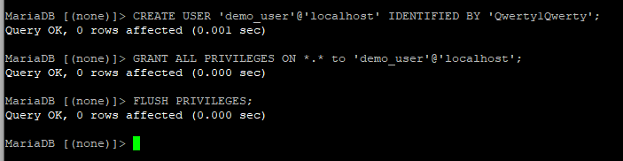
Gestion des utilisateurs
Nous aurons donc ceci:
  CREATE USER ‘demo_user’@’localhost’ IDENTIFIED BY ‘Qwerty1Qwerty’;
  GRANT ALL PRIVILEGES ON *.* to ‘demo_user’@’localhost’;
  FLUSH PRIVILEGES;

Slide 31
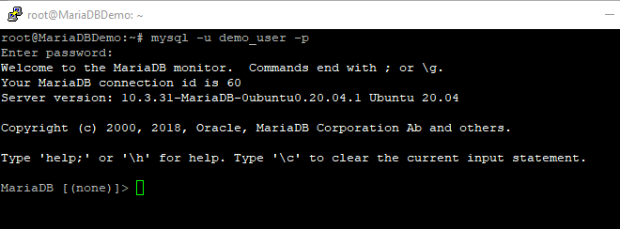
Gestion des utilisateurs
On peut quitter MariaDB avec “exit” et se connecter à nouveau en utilisant la commande suivante:
mysql –u demo_user –p
Password: Qwerty1Qwerty
Nous aurons confirmation que le tout fonctionne.

Slide 32
Gestion des utilisateurs
Dans certains cas toutefois, nous voudrons créer des utilisateurs qui n’ont pas tous les accès.
Pour se faire, on peut remplacer l’accès “ALL PRIVILEGES” par des opérations telles que:
  SELECT
  UPDATE
  DELETE
  INSERT

Slide 33
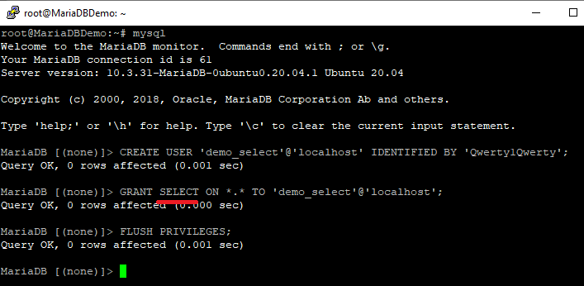
Gestion des utilisateurs
Par exemple:

Slide 34
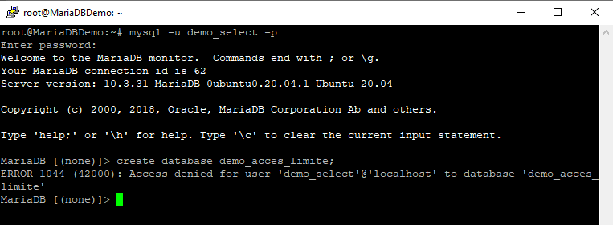
Gestion des utilisateurs
Si cet utilisateur tente de faire une action qui n’est pas incluse dans ses accès, l’opération sera refusée.

Slide 35
Gestion des utilisateurs
Pour plus d’information sur les accès permis, consulter ce lien:
https://www.techonthenet.com/mariadb/grant_revoke.php

Slide 36
Gestion des utilisateurs
Voici donc qui termine notre section sur l’utilisation de MariaDB dans le terminal.
Dans la prochaine section, nous couvrirons son administration en utilisant l’interface “PHPMyAdmin”

Slide 37
Gestion de MariaDB avec PHPMyAdmin

Slide 38
PHPMyAdmin
PHPMyAdmin est une application web (Conçu en PHP) qui sert à faciliter l’administration des bases de données MySQL et MariaDB.
Il s’agit de l’interface offerte par défaut dans XAMPP également.
Heureusement, il s’agit d’un projet Open Source gratuit et facile à installer.
Dans cette section, nous couvrirons donc l’installation de PHPMyAdmin

Slide 39
Installation de PHPMyAdmin

Slide 40
Installation de PHPMyAdmin
Pour utiliser PHPMyAdmin, nous allons premièrement devoir l’installer sur notre serveur.
Heureusement, il s’agit d’un procédé plutôt facile puisque PHPMyAdmin n’est rien d’autre qu’une application PHP qui peut être copié collée sur notre serveur web.
Voyons étape par étape comment procéder.

Slide 41
Installation de PHPMyAdmin
Avant de commencer, vous devez vous assurer d'avoir un serveur web (Apache) d’installer avec les extensions nécessaires (mysqli et xml).
Pour le faire, exécutez les commandes suivantes:
  apt-get update
  apt-get install apache2
  apt-get install php
  php –version (observez quelle version de PHP vous avez (ex. 7.4.3)
  Suite à la prochaine diapositive

Slide 42
Installation de PHPMyAdmin
Installer les modules pour PHP nécessaire pour PHPMyAdmin.
La version et sous-version peut différer.
  apt-get install php7.4-mysqli
  apt-get install php7.4-xml
Redémarrer le service d’Apache
  systemctl restart Apache2
Nous sommes maintenant prêts à installer PHPMyAdmin

Slide 43
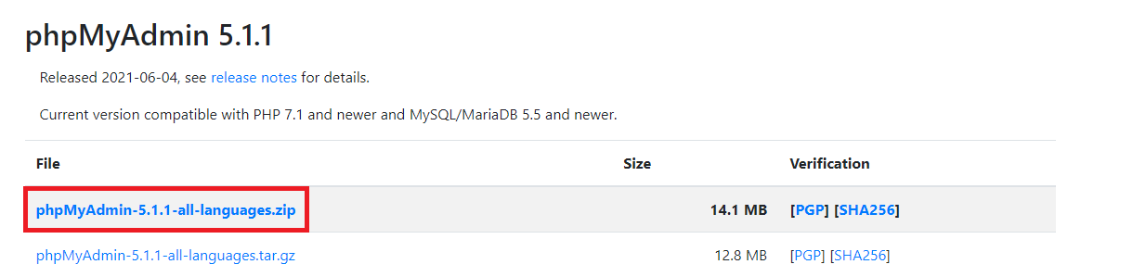
Installation de PHPMyAdmin
1) Pour commencer, rendez-vous sur le site https://www.phpmyadmin.net/downloads/
2) Télécharger le fichier Zip de la dernière version de PHPMyAdmin

Slide 44
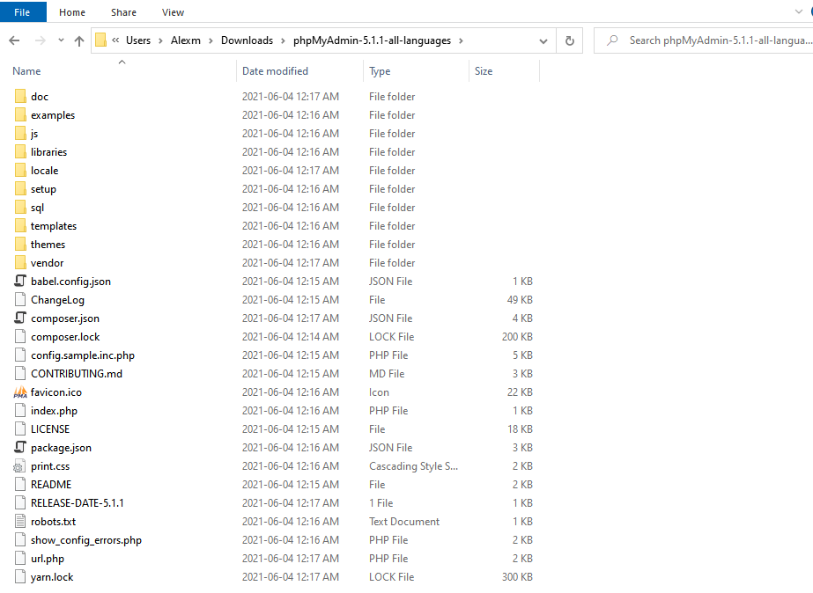
Installation de PHPMyAdmin
3) Décompresser le fichier. Vous pouvez voir tous les fichiers de PHPMyAdmin dans le répertoire généré.

Slide 45
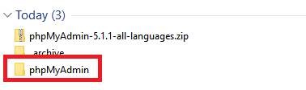
Installation de PHPMyAdmin
4) Retourner un répertoire en arrière et renommer le répertoire qui a été décompressé pour quelque chose de plus court (comme “phpMyAdmin”)

Slide 46
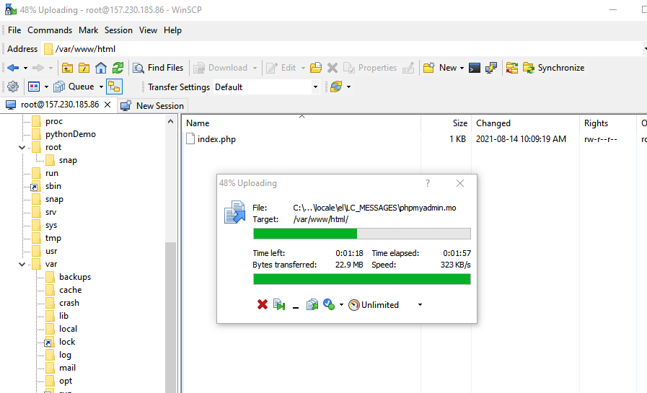
Installation de PHPMyAdmin
5) En utilisant WinSCP, copier ce répertoire sur votre serveur contenant votre base de données. Vous devez le mettre sous “var/www/html”. Le transfert peut prendre quelques minutes.

Slide 47
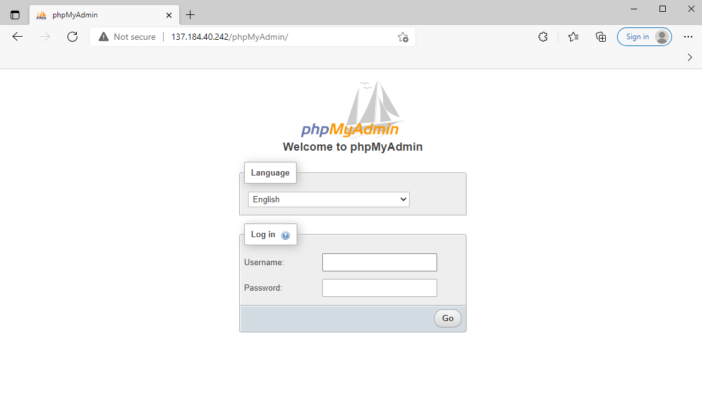
Installation de PHPMyAdmin
Une fois le transfert terminé, connectez-vous à l’interface de PHPMyAdmin en utilisant le lien:
<adresse IP>/phpMyAdmin

Slide 48
Installation de PHPMyAdmin
Si vous ne voyez aucune page afficher ou si vous voyez le message d’erreur ci-dessous, c’est qu’une extension n’a pas été installée correctement.

Slide 49
Installation de PHPMyAdmin
Attention!
La communication avec le serveur n’est pas encryptée. Votre mot de passe et toute manipulation de votre base de données peuvent facilement être interceptés. N’utilisez pas de mot de passe que vous utilisez ailleurs pour l’exercice.
Cette situation sera corrigée lorsque nous installerons un certificat SSL.

Slide 50
Installation de PHPMyAdmin
Nous pouvons donc nous donc utiliser notre code utilisateur créé plus tôt pour nous connecter.
Attention! Le compte root ne permettra pas de se connecter.

Slide 51
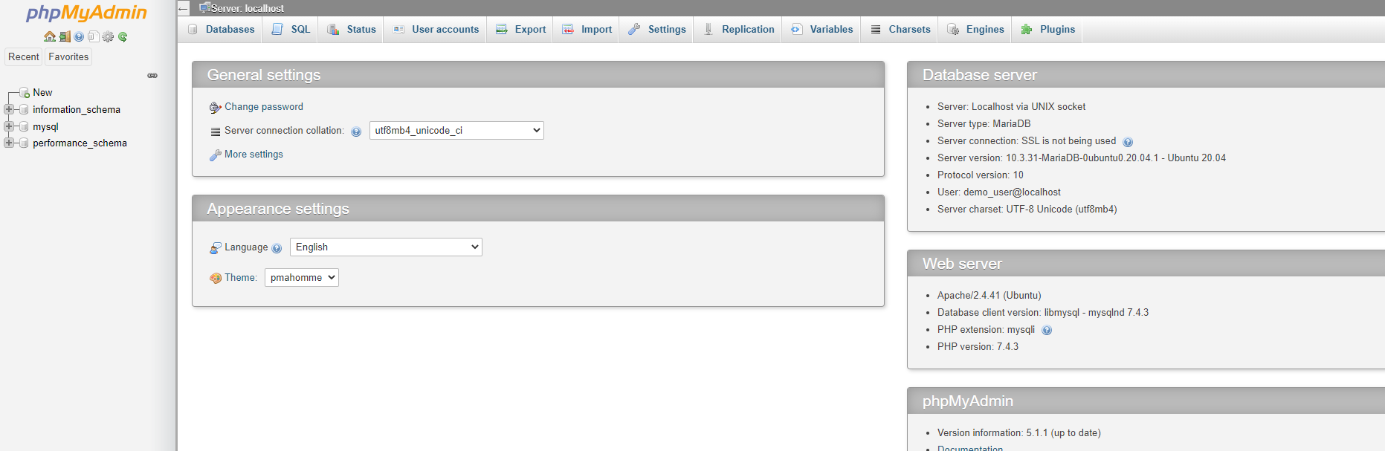
Installation de PHPMyAdmin

Slide 52
Sécurisation de la base de données
Voici donc qui met fin à notre section sur la sécurisation des bases de données.

Slide 53
Conclusion

Slide 54
Conclusion
En résumé
  Plusieurs configurations peuvent effectuer dans l’environnement de notre application pour améliorer sa sécurité.
  Celle-ci peut entre autres inclure la connexion au serveur en utilisant le protocole SSH, ainsi que la façon dont on configure la base de données.

Slide 55
Prochain cours

Slide 56
Prochain cours
Au prochain cours, nous couvrirons la deuxième partie des configurations de sécurité pour les serveurs web

Slide 57

Questions?

Slide 58
Références
https://www.tecmint.com/install-logrotate-to-manage-log-rotation-in-linux/
https://mariadb.com/kb/en/mysql_secure_installation/
https://askubuntu.com/questions/1326166/how-can-i-fix-mysql-cant-find-mysqli-so-or-xml-so

